Slide 1

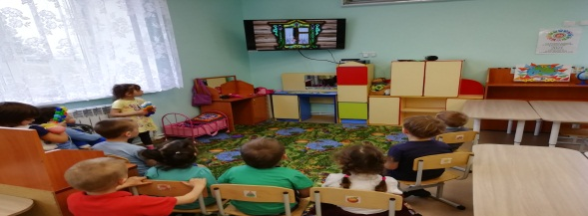
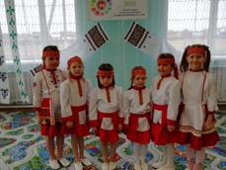
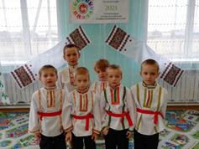
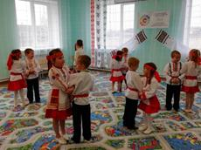
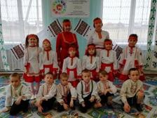
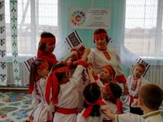
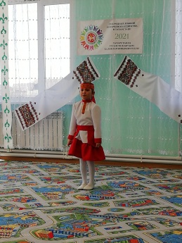
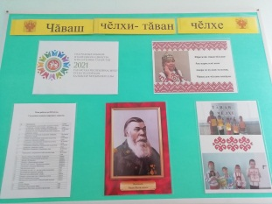
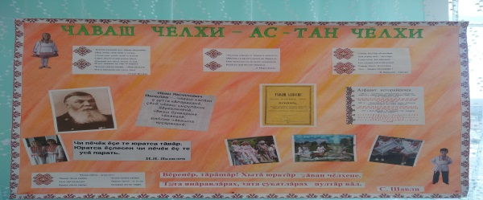
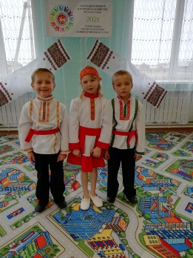
ФОТОРЕПОРТАЖ

Slide 2
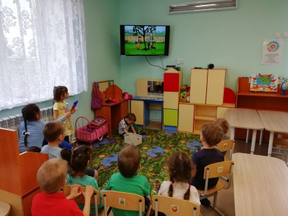

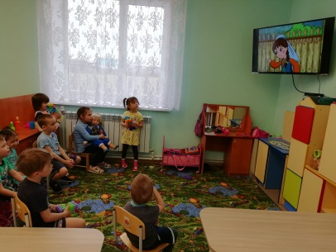
Просмотр мультфильмов(Г.Тукай)
МБДОУ «Староильдеряковский детский сад»
В рамках Года родных языков и народного единства в Республики Татарстан, смотрели мультфильмы по произведениям, мотивам сказок Габдулы Тукая. Мультфильмы учит добру, призывает к дружбе, взаимопомощи и акцентирует внимание на лучших качествах, а сказочные герои вызывают симпатию у маленьких зрителей. Для каждого ребенка сказка является лучшим другом.

Slide 3
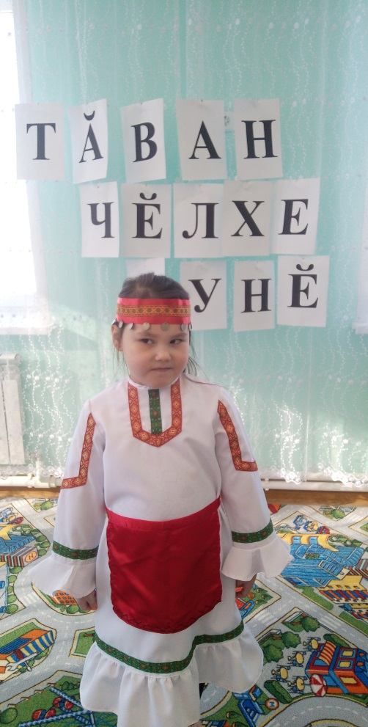
Конкурс стихов чувашских поэтов
МБДОУ «Староильдеряковский детский сад»
В рамках Года родных языков и народного единства в Республики Татарстан в детском саду прошел конкурс стихов
чувашских поэтов.
Дети читали стихотворения К. Иванова, Н. Полоруссова –Шелеби, Р. Сарпи, Н. Ыдарая и.т.д.

Slide 4
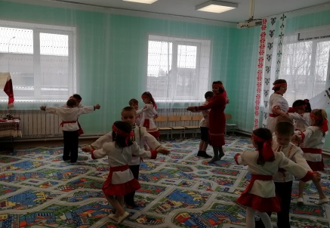
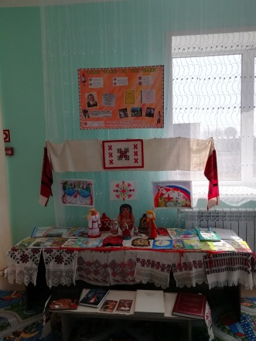
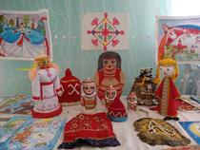
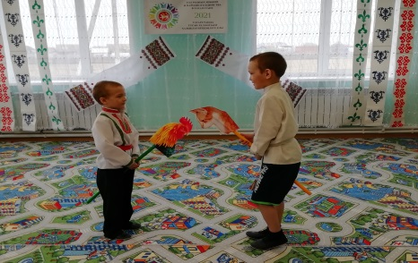
Неделя чувашской культуры
МБДОУ «Староильдеряковский детский сад»
В рамках Года родных языков и народного единства в Республики Татарстан в детском саду прошла неделя чувашской культуры . В течение недели детей знакомили с чувашскими народными сказками, с произведениями чувашских поэтов и писателей. Дети играли в чувашские народные игры , инсценировали чувашские народные потешки, пели песни и танцевали чувашские танцы

Slide 5
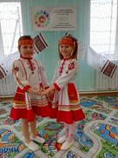
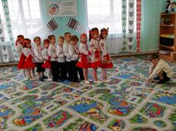
Музыкальное развлечение «Чувашия-край звучных песен»
МБДОУ «Староильдеряковский детский сад»
В рамках Года родных языков и народного единства в Республики Татарстан, в нашем детском саду провели праздник-развлечение "Чувашия-край звучных песен"
Дети читали стихи о родном чувашском языке, пели чувашские песни, плясали, играли в народные игры, инсценировали чувашские народные потешки.

Slide 6

Информационный стенд «Живой язык, родное слово»
МБДОУ «Староильдеряковский детский сад»
Родной язык – это богатство каждого народа. Это духовное наследие, отражение характера людей, это опыт и мудрость, которую мы передаем своим детям. Поэтому так важно с детства создавать представление о том, что язык – это главное сокровище народа; воспитывать любовь и бережное отношение к родному языку.

